Slide 1
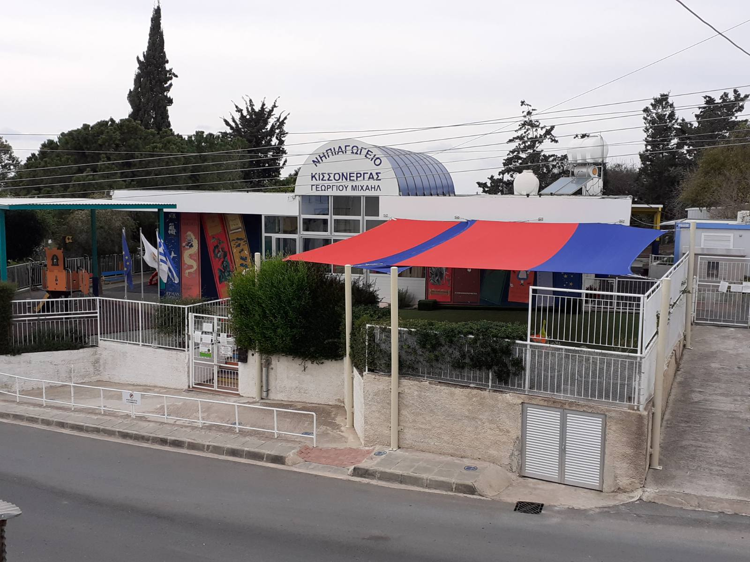
Δραστηριότητες Clil όπως προκύπτουν μέσα από την εφαρμογή της Προσέγγισης
ΝΗΠΙΑΓΩΓΕΙΟ ΚΙΣΣΟΝΕΡΓΑΣ «Γεώργιου Μιχαήλ»
Σχολική Χρονιά 2020-2021
2o Τρίμηνο
Υπεύθυνη συντονίστρια Clil:
Ελένη Παπακυριάκου
Εκπαιδευτικοί: Άντρη Ευσταθίου
Ροδούλα Ιωάννου

Slide 2
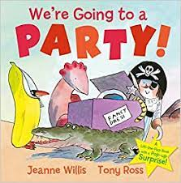
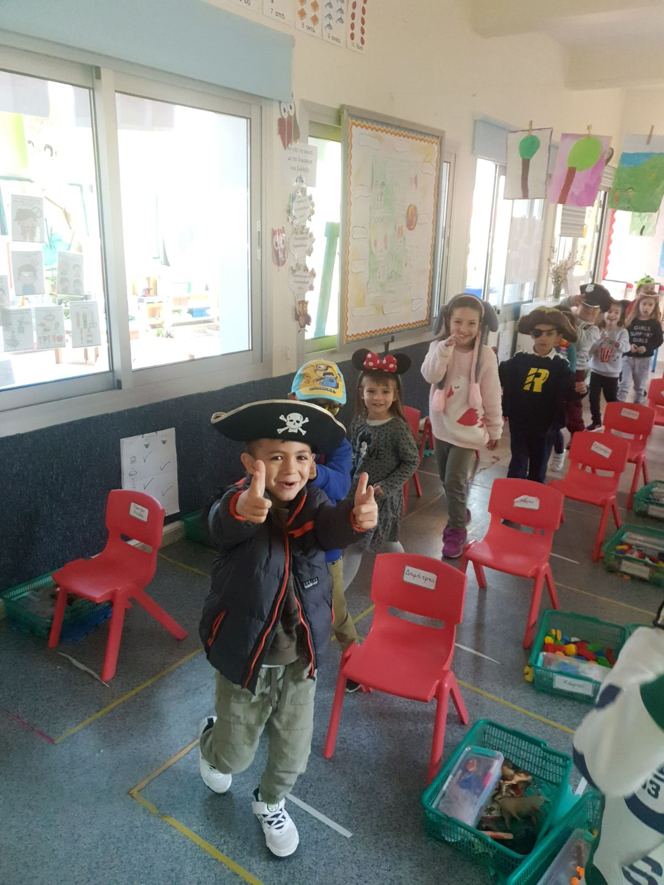
Παραμύθι για το καρναβάλι στα αγγλικά τα παιδιά μαντεύουν ποιο ζώο είναι κρυμμένο πίσω από κάθε στολή!

Slide 3
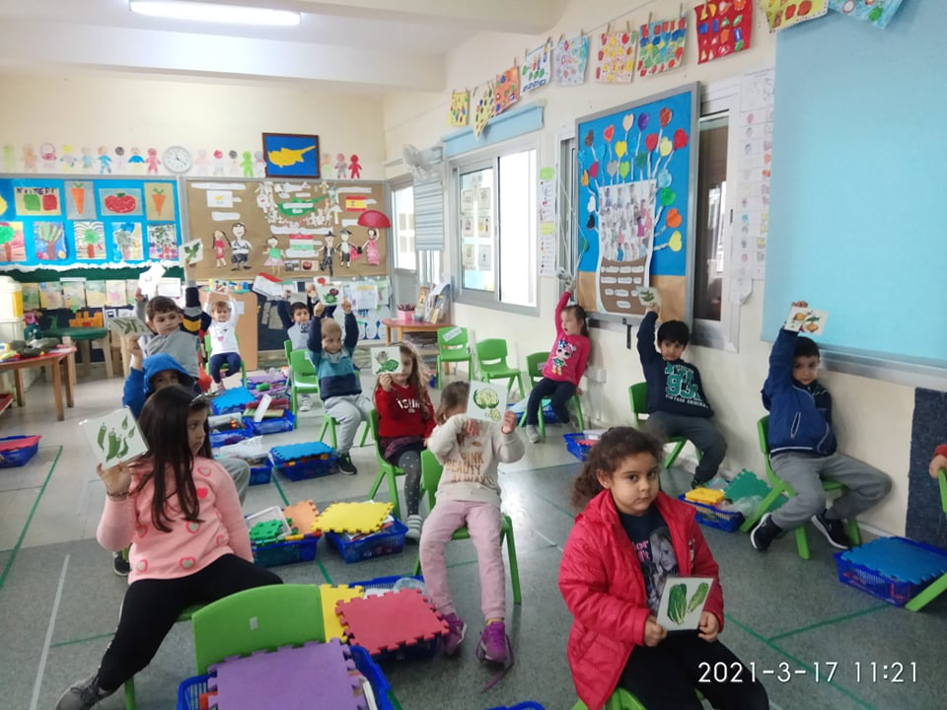
Φρούτα και λαχανικά στα Αγγλικά Vegetables and fruits in English

Slide 4
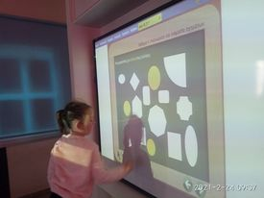
Σχήματα στα Αγγλικά,Shapes in English

Slide 5
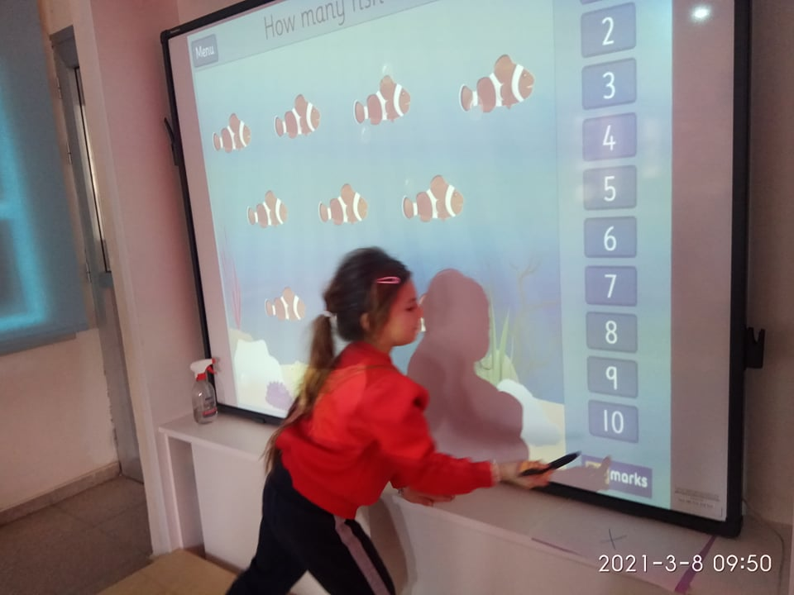
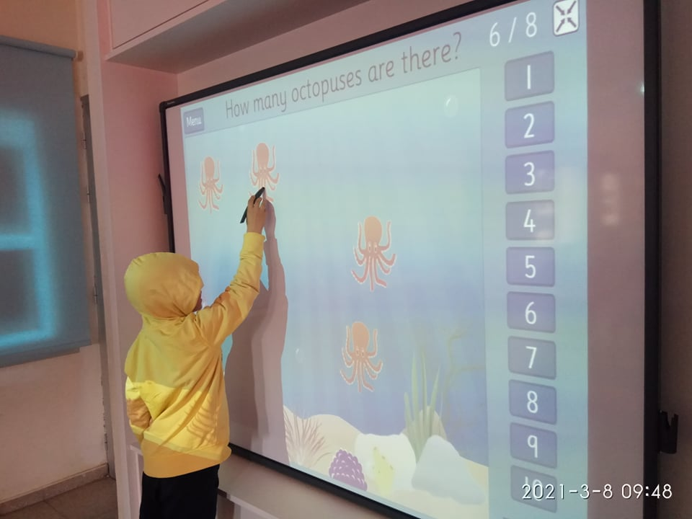
Numbers and counting in English

Slide 6
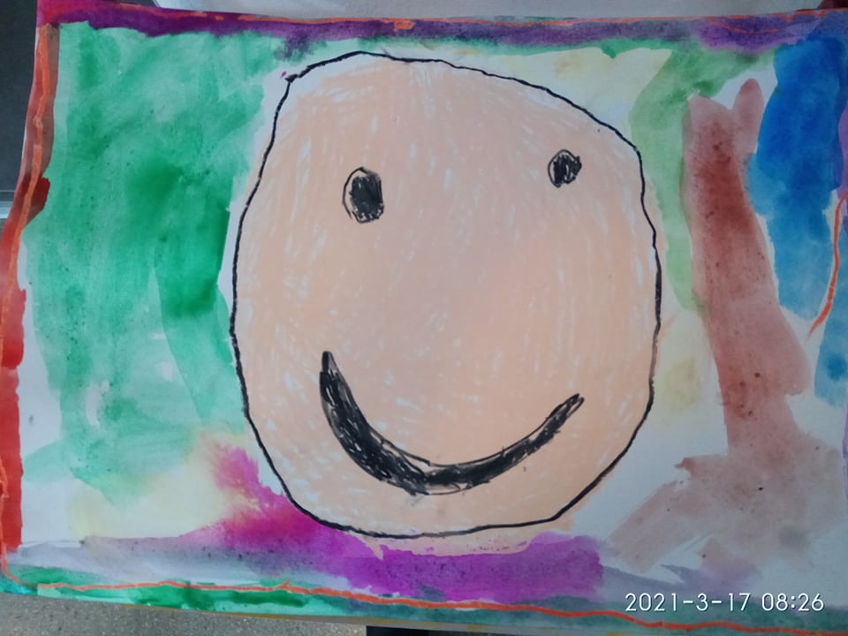
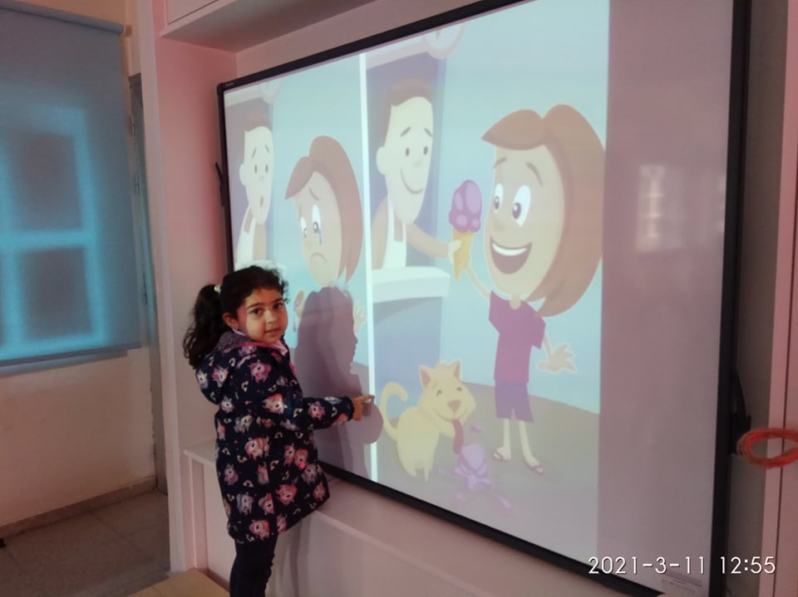
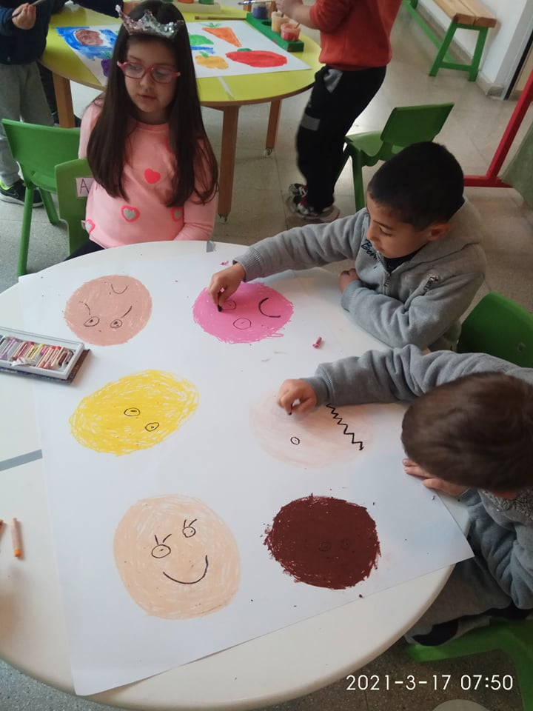
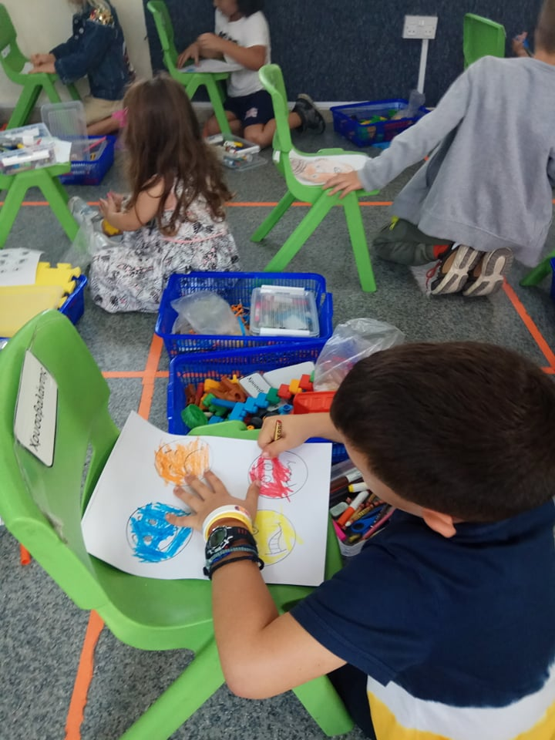
Emotions in English

Slide 7
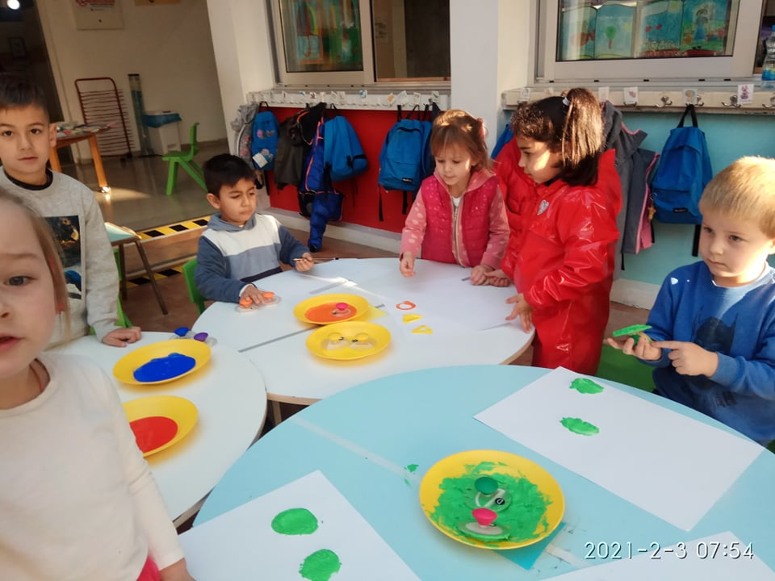
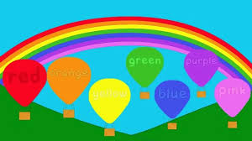
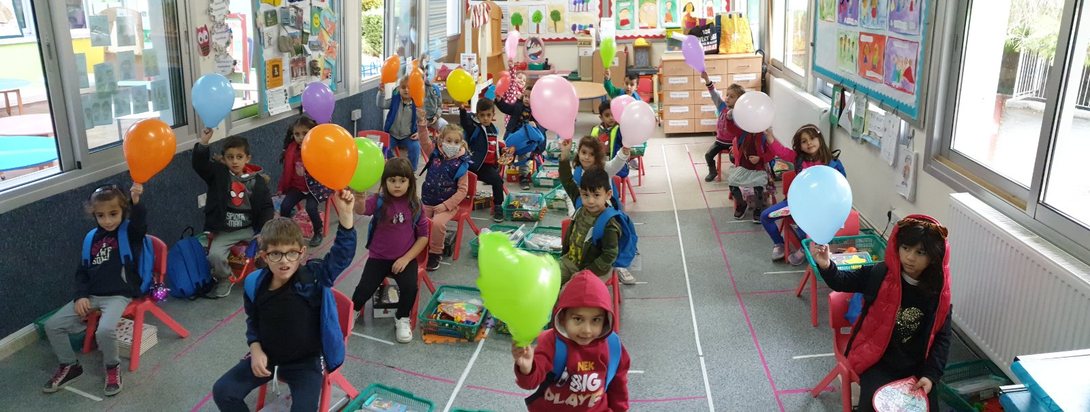
Μάθαμε το τραγούδι με τα χρώματα του ουράνιου τόξου και παίξαμε με αυτά μετά ζωγραφίσαμε με τα χρώματα του ουράνιου τόξου.Rainbow song-colours https://www.youtube.com/watch?v=tRNy2i75tCc

Slide 8
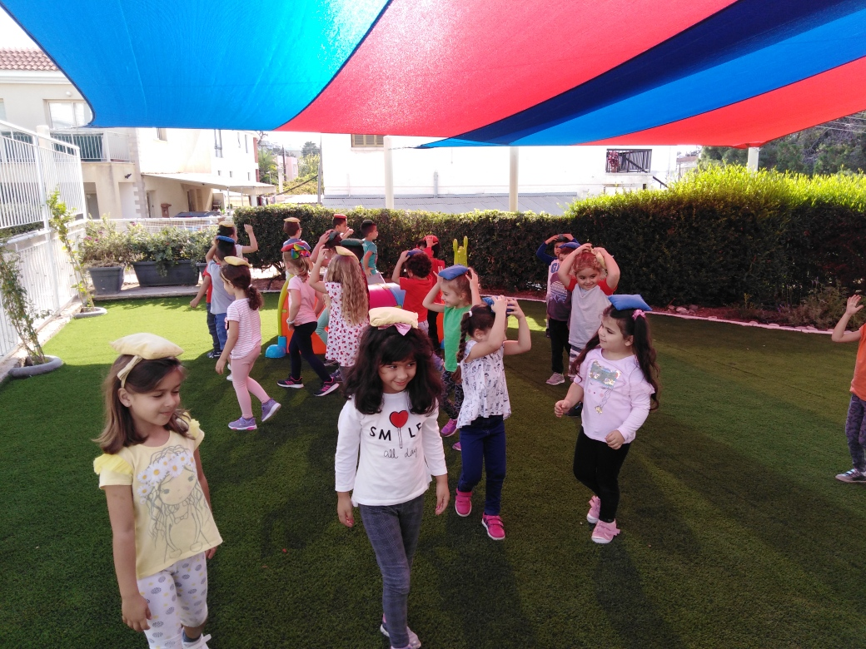
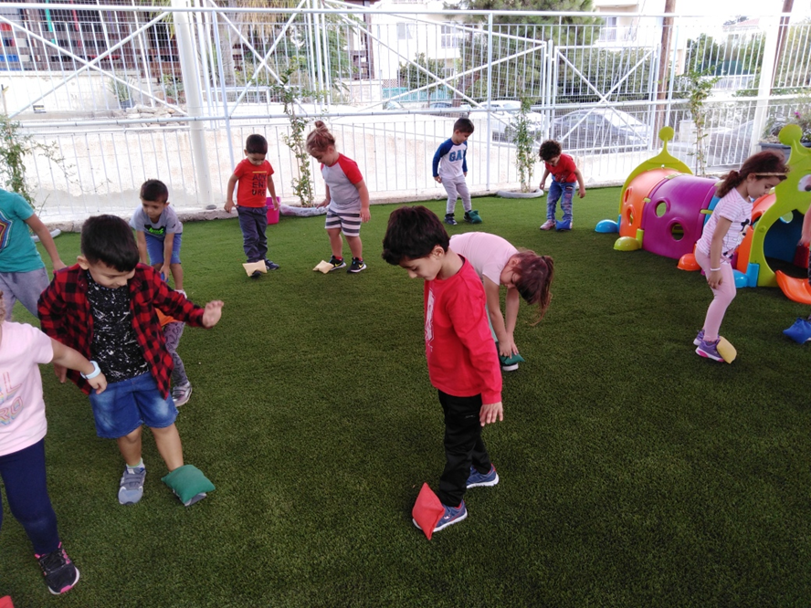
Γυμναστική στα αγγλικά (balancing with beanbags –parts of the body)

Slide 9
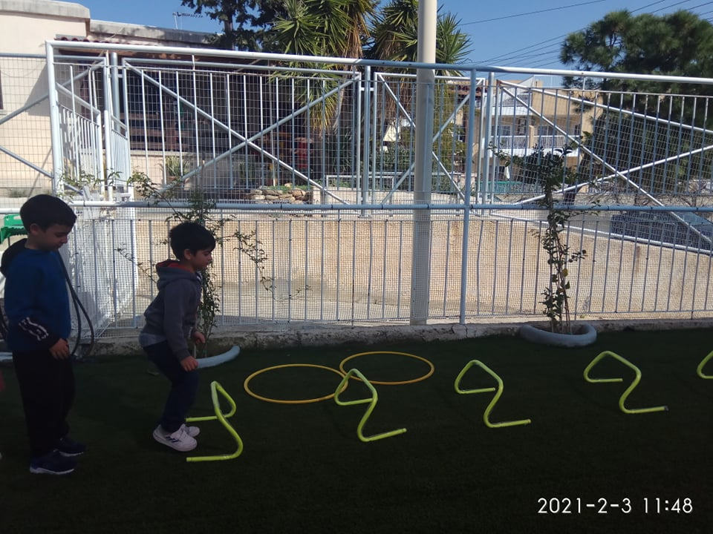
Γυμναστική στα αγγλικά Jump and run

Slide 10
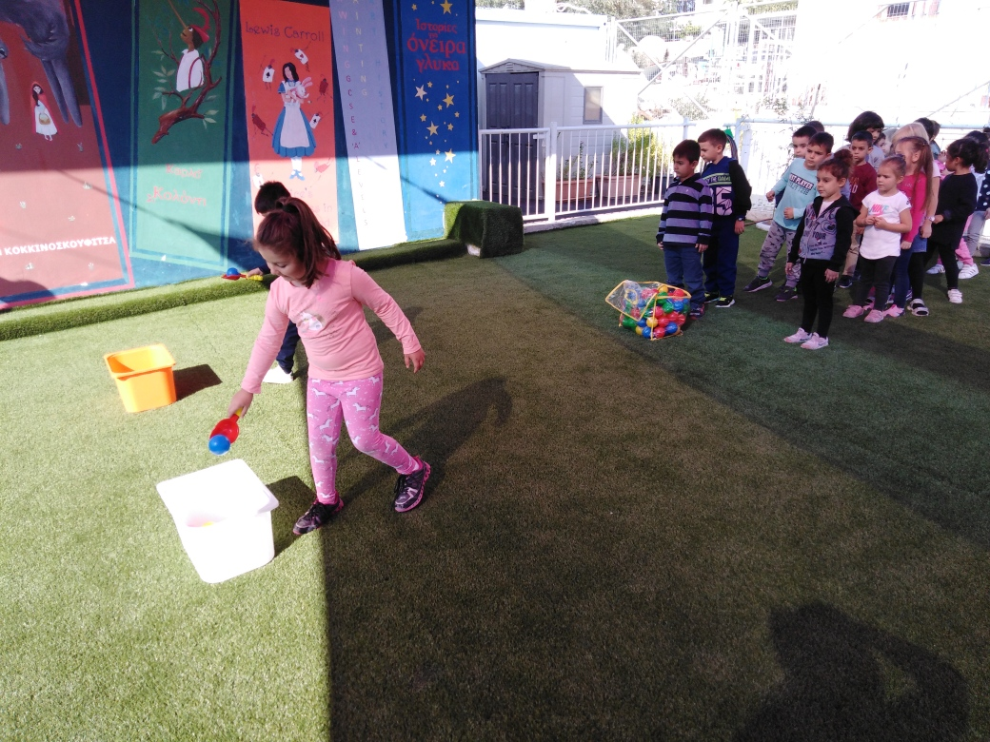
Γυμναστική στα αγγλικά(playing with beanbags catch and throw, and carrying treasure balls)

Slide 11
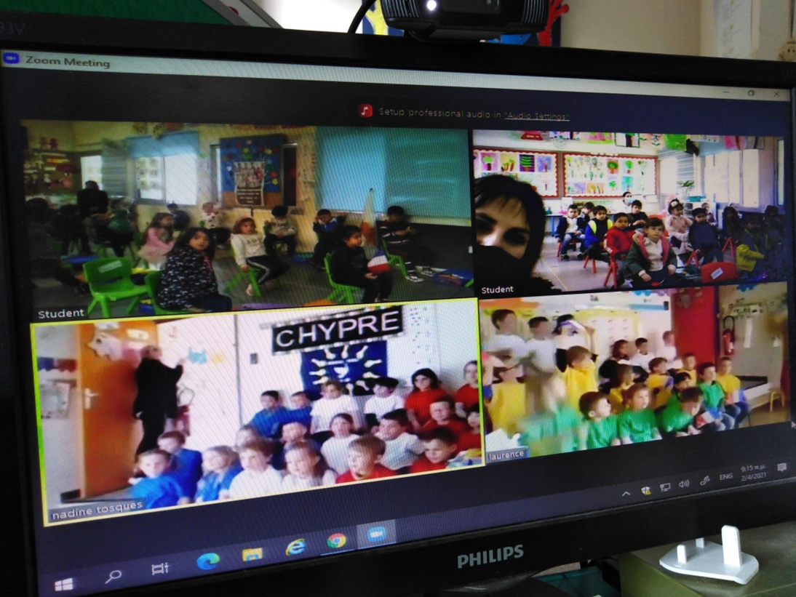
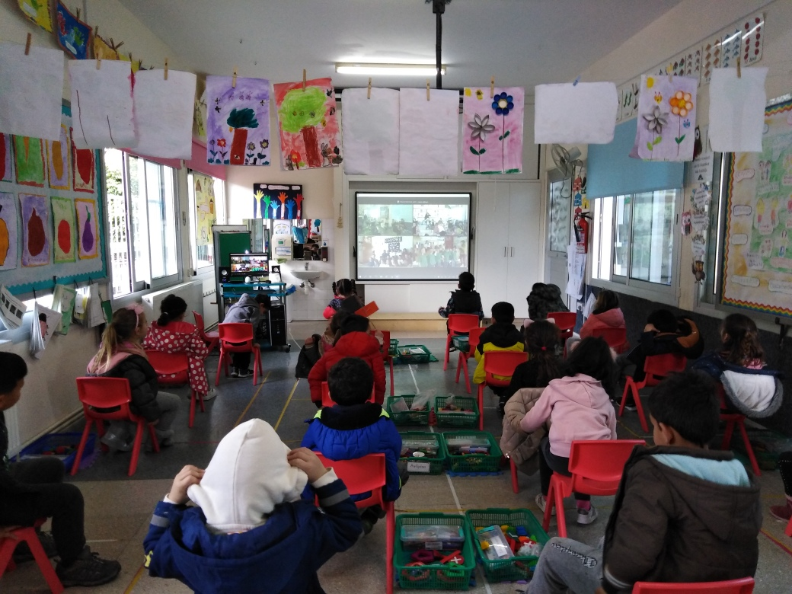
Σύνδεση με Γαλλία και ανταλλαγή χαιρετισμών και τραγουδιών στα ελληνικά, Αγγλικά και Γαλλικά https://youtu.be/OqmZtciku04

Slide 12
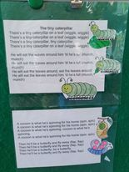
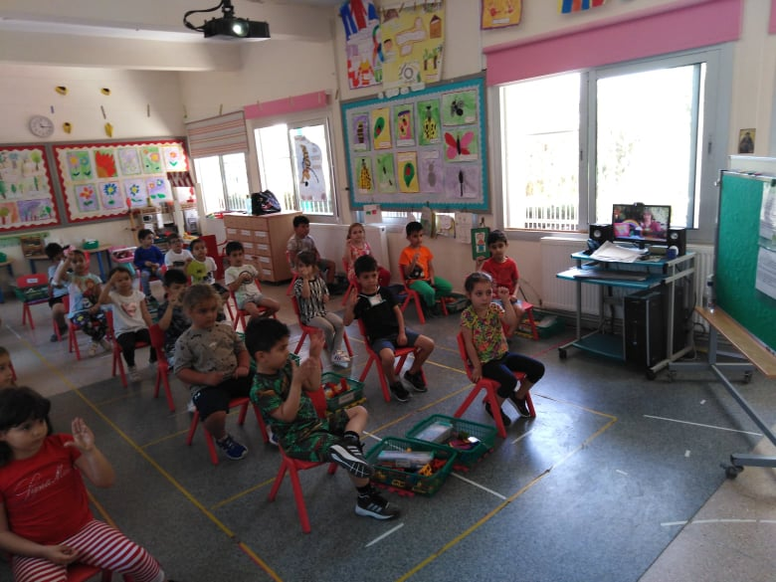
Mε αφορμή το παραμύθι για την λαίμαργη κάμπια μάθαμε το πιο κάτω τραγουδάκι
https://www.youtube.com/watch?v=LI2Wo2rRWqM
There is a tiny caterpillar on a leaf

Slide 13
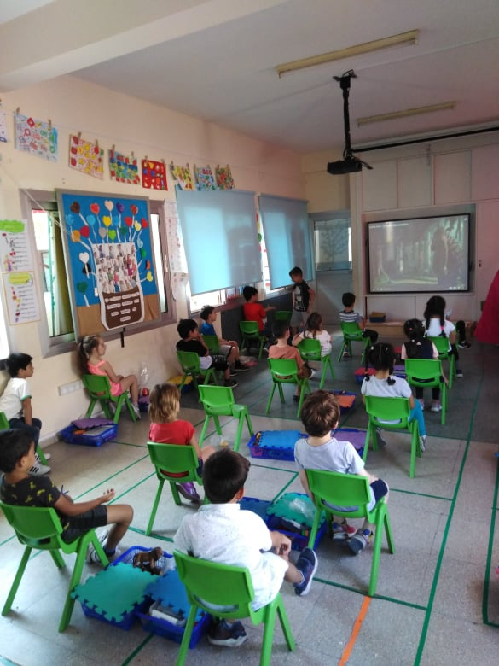
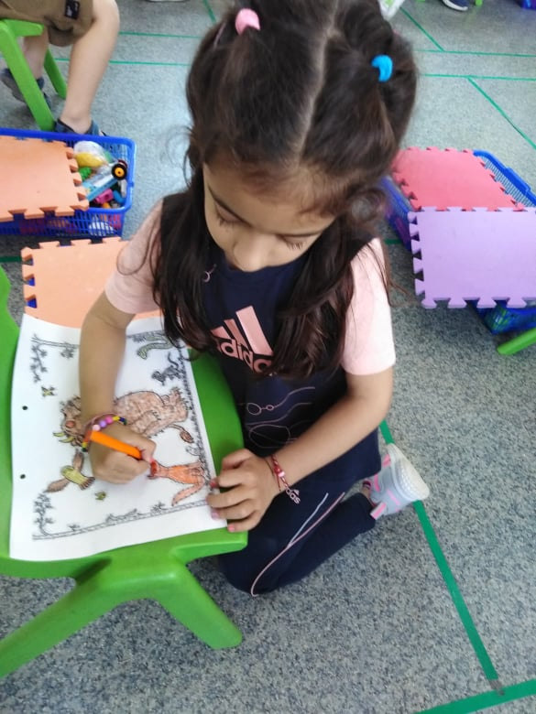
The Gruffalo story!

Slide 14
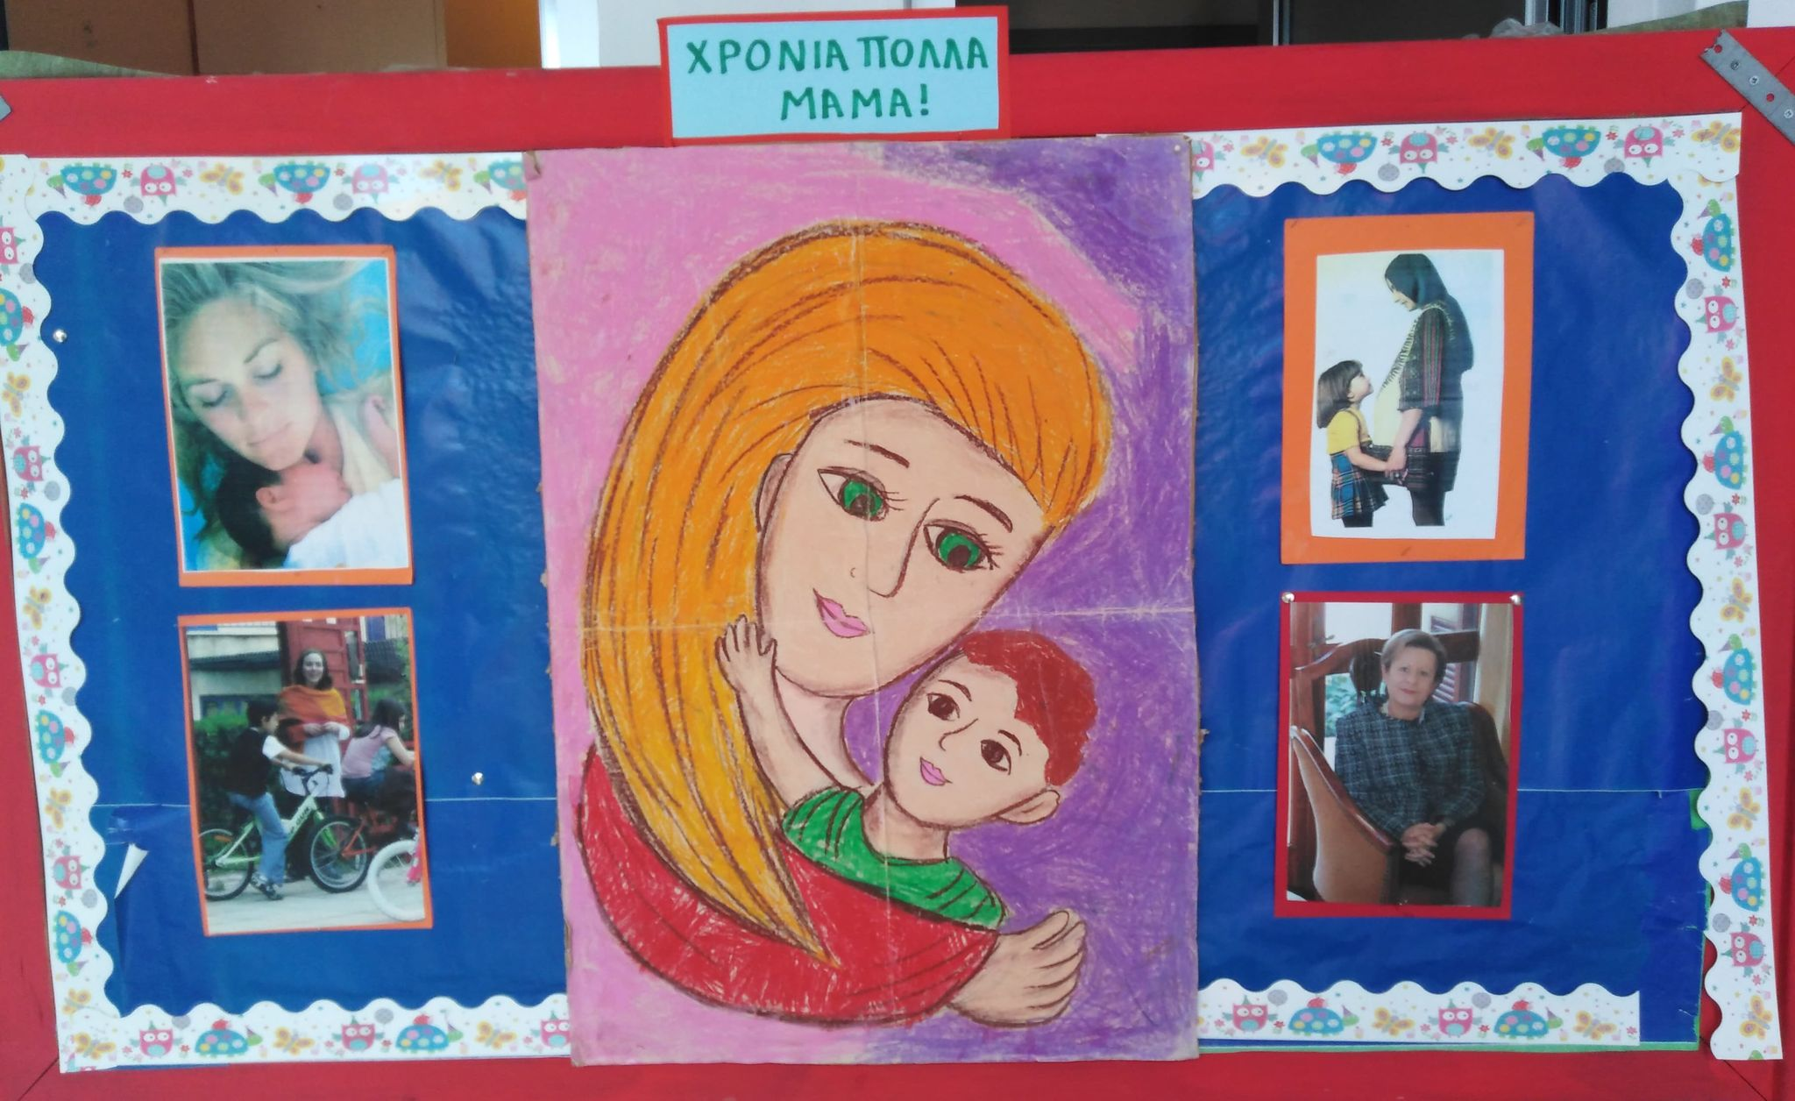
Γιορτή της Μητέρας Τραγούδι έκπληξη στις μανούλες του σχολείου μας «I love my mommy” https://www.youtube.com/watch?v=XI-MIpb1EL4

